Slide 1
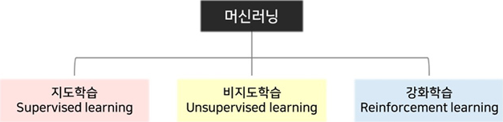
Machine learning

Slide 2
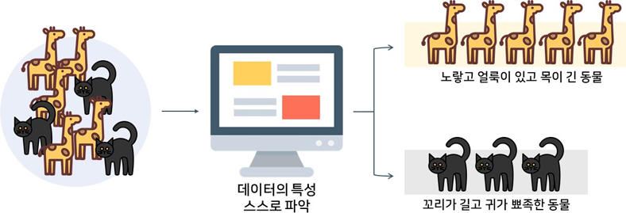
Unupervised learning
정답이 주어지지 않은 상태에서 학습하는 알고리즘

Slide 3
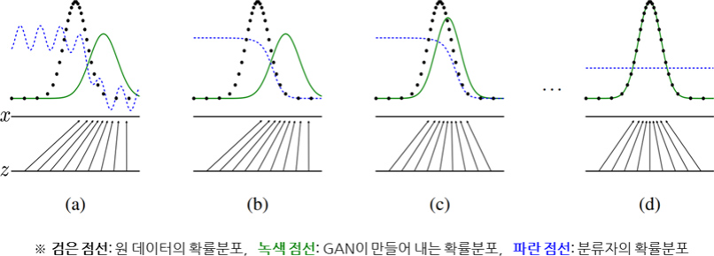
GAN (Generative Adversarial Network)
GAN은 원 데이터가 가지고 있는 확률분포를 추정하도록 하고, 인공신경망이 그 분포를 만들어 낼 수 있도록 함

Slide 4
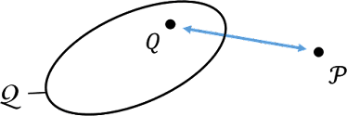
GAN (Generative Adversarial Network)
모델을 추정한다는 것은 일반적으로 우리가 알고 싶은 P라는 진짜 데이터의 분포가 어딘가에 있을 때, 이로부터 얻은 샘플들이 IID (Independent Identically Distributed)하게 관측되었다고 가정한 후 Q라는 모수 모델 클래스 (parametric model class)를 만들어 그 안에서 P와 가장 ‘가까운’ 모델의 모수를 찾아내는 것
예시로는 데이터의 분포가 정규 분포를 따를 것이라 가정하여 가우시안 모델을 세우고 현재 내가 갖고 있는 데이터를 가장 잘 설명할 수 있는 평균과 분산 값을 찾는 과정
P와 Q의 ‘차이’ 혹은 ‘거리’를 계산할 수 있고, 두 분포 사이의 거리를 줄여나가는 방향으로 모델의 모수들을 조정할 수 있고, 이 과정을 적합이라고 한다.
GAN도 Jensen-Shannon divergence라는 측도를 사용하여 분포 간의 거리를 계산하고 이를 최소화하는 방향으로 생성기를 학습

Slide 5
GAN (Generative Adversarial Network)
분류 모델 (Discriminator)을 먼저 학습 (Ex. discriminator.trainable = False)
생성 모델 (Generator)을 학습시키는 과정을 서로 주고받으면서 반복
분류 모델의 학습은 크게 두 가지 단계로, 첫 번째는 진짜 데이터를 입력해서 네트워크가 해당 데이터를 진짜로 분류하도록 학습시키는 과정이고, 두 번째는 첫 번째와 반대로 생성 모델에서 생성한 가짜 데이터를 입력해서 해당 데이터를 가짜로 분류하도록 학습하는 과정
분류 모델은 진짜 데이터를 진짜로, 가짜 데이터를 가짜로 분류할 수 있으며, 분류 모델을 학습시킨 다음에는 학습된 분류 모델을 속이는 방향으로 생성 모델을 학습시켜야 함. 생성 모델에서 만들어낸 가짜 데이터를 판별 모델에 입력하고, 가짜 데이터를 진짜라고 분류할 만큼 진짜 데이터와 유사한 데이터를 만들어 내도록 생성 모델을 학습

Slide 6
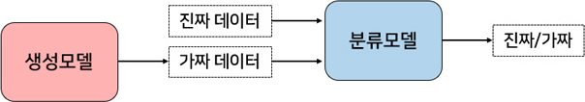
GAN (Generative Adversarial Network)
학습과정을 반복하면 분류 모델과 생성 모델이 서로를 적대적인 경쟁자로 인식하여 모두 발전하게 됨
생성 모델은 진짜 데이터와 완벽히 유사한 가짜 데이터를 만들 수 있게 되고 이에 따라 분류 모델은 진짜 데이터와 가짜 데이터를 구분할 수 없게 됨
GAN은 생성 모델은 분류에 성공할 확률을 낮추려 하고, 분류 모델은 분류에 성공할 확률을 높이려 하면서 서로가 서로를 경쟁적으로 발전시키는 구조

Slide 7
GAN (Generative Adversarial Network)
Value function
X~P_{data} (x)는 실제 데이터에 대한 확률분포에서 샘플링한 데이터를 의미
Z~P_{z}(z)는 일반적으로 가우시안분포를 사용하는 임의의 노이즈에서 샘플링한 데이터를 의미
z를 통상적으로 latent vector라고도 부르는데 차원이 줄어든 채로 데이터를 잘 설명할 수 있는 잠재 공간에서의 벡터를 의미
D(x)는 분류자이고 진짜일 확률을 의미하는 0과 1사이의 값이라서, 데이터가 진짜이면 D(x)는 1, 가짜이면 0의. 두 번째 항에 있는 분류자인 D(G(z))는 G가 만들어낸 데이터인 G(z)가 진짜라고 판단되면 1, 가짜라고 판단되면 0의 값을 가지게 됨

Slide 8
GAN (Generative Adversarial Network)
Value function
D가 V(D,G)를 최대화하는 관점에서 우변의 첫 번째 항과 두 번째 항 모두 최대가 되어야 하므로 log⁡D(x)와 log(1 -⁡D(G(z)) 모두 최대가 되어야 함
따라서, D(x)는 1이 되어야 하며 이는 실제 데이터를 진짜라고 분류하도록 D를 학습하는 것을 의미
마찬가지로 1-D(G(z))는 1이 되어 D(G(z))는 따라서 0이어야 하며, 이는 생성자가 만들어낸 가짜 데이터를 가짜라고 분류하도록 분류자를 학습하는 것을 의미
V(D,G)가 최대가 되도록 D를 학습하는 것은 판별자가 진짜 데이터를 진짜로, 가짜 데이터를 가짜로 분류하도록 학습하는 과정

Slide 9
GAN (Generative Adversarial Network)
Value function
G가 V(D,G)를 최소화하도록 학습하는 지에 대한 관점에서 우변 첫 번째 항에는 G가 포함되어 있지 않으므로 생성자와 연관이 없어 생략
두 번째 항을 최소화하기 위해서는 log(1 -⁡ D(G(z))가 최소가 되어야 함
따라서 log(1 -⁡ D(G(z)는 0이 되어야 하고 D(G(z))는 1이 되어야 함
판별자가 진짜로 분류할 만큼 완벽한 D가짜 데이터를 생성하도록 생성자를 학습시키는 것을 의미
이처럼 V(D,G)를 최대화하는 방향으로 분류자 를 학습하고, V(D,G)를 최소화하는 방향으로 생성자를 학습하는 것을 Minmax problem이라고 함

Slide 10
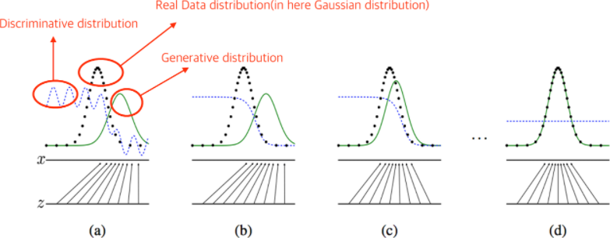
GAN (Generative Adversarial Network)
(a) : 학습이 진행되기 이전에 Real데이터, Generator, Discriminator의 확률분포
Discriminator는 Generator와 기존 확률 분포가 얼마나 다른지 판단하며, Generator는 진짜 데이터 확률분포에 맞춰 Discriminator를 속이기 위한 쪽으로 생성모델을 수정해 나가고 궁극적으로 Generator의 확률분포가 진짜 데이터의 확률분포와 차이를 줄여나가는 과정

Slide 11
GAN (Generative Adversarial Network)
KLD(Kullback-Leibler Divergence)
같은 확률변수 x에 대한 2개의 확률분포 P(x)와 Q(x)가 있을 때, 이 두 분포사이의 차이를 의미
P : 원 확률분포
Q : Generator의 확률분포

Slide 12

GAN (Generative Adversarial Network)
JSD(Jessen-Shannon Divergence)
KLD의 문제는 asymmetric
KL(P|Q)KL(P|Q)와 KL(Q|P)KL(Q|P)의 값이 서로 다르기 때문에 이를 ‘거리’라는 척도로 사용하기에는 애매한 부분이 존재하며 JSD는 이러한 문제를 해결할 수 있는 방법
P : 원 확률분포
Q : Generator의 확률분포
M : P와 Q의 평균

Slide 13
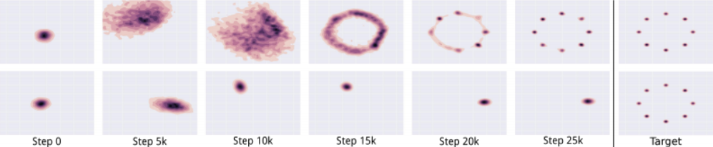
GAN (Generative Adversarial Network)
학습이 어려운 이유 : Mode Collapse
샘플들 (윗줄)을 보면 각각의 최빈값들을 각 단계마다 돌아가며 방문하는 것을 볼 수 있음
Mode collapse는 가장 쉬운 한 가지만 만드는 모델을 학습한다는 것
매 단계마다 최적의 판별자 (D)를 계산할 수 있다면 이런 문제가 생기지 않겠지만 뉴럴넷으로 모델을 만들 경우 수렴이 될 때까지 계산을 매우 여러 번 해야하고 여러 가정이 깨지면서 수렴이 장되지 않음
따라서 현실적으로는 가치 함수를 각각의 변수에 대해 일정 횟수만큼 번갈아 푸는 방식을 택하는데 이런 방식 때문에 문제가 생기게 됨

Slide 14
GAN (Generative Adversarial Network)
학습이 어려운 이유 : Mode Collapse
실제 학습을 할 때는 G와 D에 대해 번갈아가며 풀어주기 때문에 뉴럴넷의 입장에서는 이러한 최소최대 문제와 아래 같은 최대최소 문제가 구별되지 않음
문제는 최대최소 문제에서 수식의 안 쪽부터 살펴보면 G에 대한 최소 문제가 먼저 있기 때문에 생성자의 입장에서는 현재 고정되어있는 (비최적, non-optimal) 구별자가 가장 헷갈려 할 수 있는 샘플 하나만 학습하면 됨
즉, 가치 함수를 가장 최소화할 수 있는 최빈값 하나만 내보내면 된다. 이렇듯 GAN의 가치 함수 자체와 엮여 있는 문제이기 때문에 mode collapse 문제는 아직도 GAN에서 완전히 해결되지 않음

Slide 15
GAN (Generative Adversarial Network)
학습이 어려운 이유 : Evaluation
생성을 한 이미지를 평가할 수 있는 객관적인 기준을 정하는 것이 매우 어렵기 때문에 새로운 모델이 예전의 모델에 비해 발전한 것인지 평가하는 것이 쉽지 않음
현재 사용되는 방식을 몇 가지 살펴보자면 대표적인 것이 Amazon Mechanical Turk를 사용하여 사람이 직접 평가하도록 하는 방식. 이런 방법은 매우 주관적이고, 일관된 평가가 어려우며, 위에서 설명한 mode collapse가 일어난 경우 전혀 모델의 문제점을 파악할 수 없다는 단점이 있음. Mode collapse가 일어난 모델의 경우 생성하는 이미지의 다양성이 부족할 뿐이지 단일 이미지의 자체는 상당히 질이 좋을 수 있기 때문
두번째로는 Inception score라고 하여 구글의 인셉션 이미지 분류 모델에 생성된 이미지를 넣어 나오는 값을 바탕으로 평가를 하는 방식. 이 방법은 값이 일관되고 어느 정도 객관성을 보장할 수 있다는 장점이 있어 꽤 자주 사용되고 있지만 굳이 인셉션 모델을 사용해야하는 이유도 없고 어떤 모델의 경우 인셉션 모델에 특화(overfitting)되어 실제 이미지의 질과는 무관하게 점수가 좋게 나올 수도 있다는 문제를 안고 있음

Slide 16
DCGAN (Deep Convolutional Generative Adversarial Network)
목표
Generator가 단순 기억으로 generate하지 않는다는 것을 보여줘야 함
z의 미세한 변동에 따른 generate결과가 연속적으로 부드럽게 이루어져야 함 (Walking in the latent space)

Slide 17
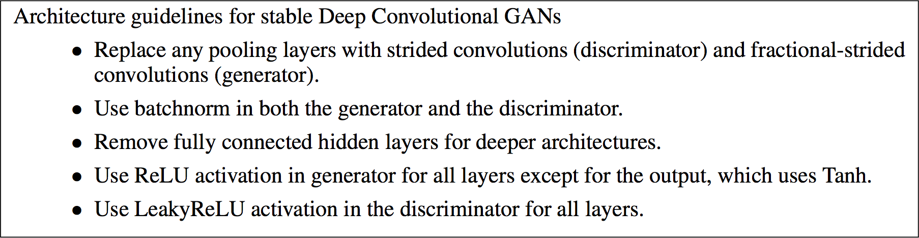
DCGAN (Deep Convolutional Generative Adversarial Network)
Guidelines
Max pooling과 같이 미분이 되지 않는 부분을 Convolution으로 대체하여 ‘All convolutional net’을 사용
BN (Batch Normalization)을 추가. GAN을 고질적 문제 중 하나인 Mode collapse를 어느 정도 완화 해 줌
Generator의 output layer와 Discriminator의 input layer에는 BN을 넣지 않음

Slide 18
DCGAN (Deep Convolutional Generative Adversarial Network)
Guidelines
Generator에서는 output layer를 제외한 모든 레이어에 활성함수를 ReLU를 사용하고, output layer에는 Tanh를 사용
Discriminator에서는 Leacky ReLU를 사용

